Slide 1
BLOK 2 VERWERKT OOGST
Teelt & Technologie

Slide 2
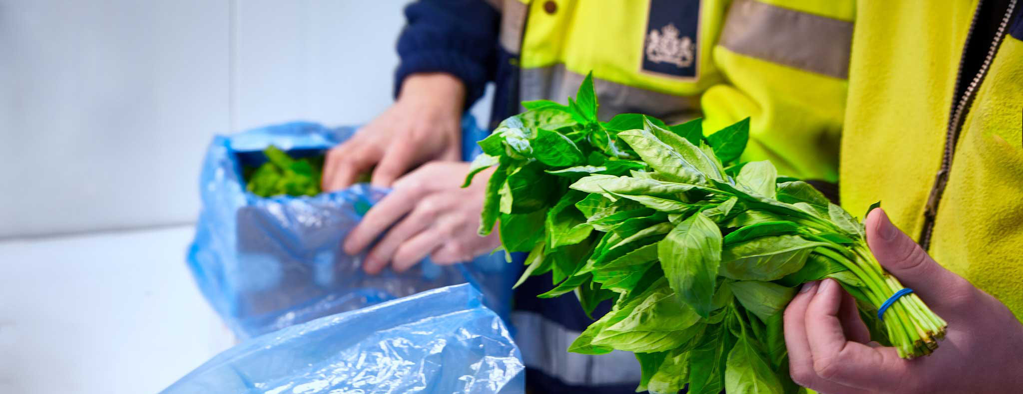
Kenmerken van verse, plantaardige producten
Programma
Les 1 Introductie
Les 2 Water
Les 3 Ademhaling
Les 4 Ethyleen
Les 5 Koeling
Les 6 Derving
Les 7 Herhaling
Les 8 Toets

Slide 3
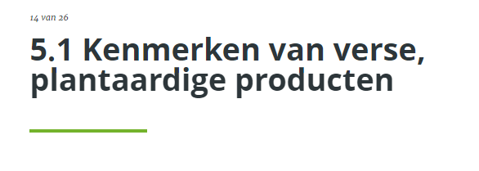
Kenmerken van verse, plantaardige producten
Les 7 Herhaling
In deze powerpoint lopen we nog één keer alle lessen na.
Klik hiernaast voor de leerstof

Slide 4
Kenmerken van verse, plantaardige producten
Programma
Les 2 Water
In de logistiek van versproducten moet men onder andere rekening houden met de volgende aspecten:
watergehalte
waterverlies
verdamping
luchtvochtigheid
condensatie

Slide 5
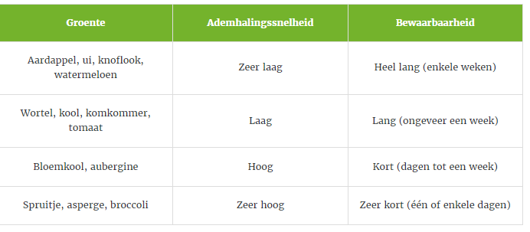
Kenmerken van verse, plantaardige producten
Programma
Les 3 Ademhaling

Slide 6
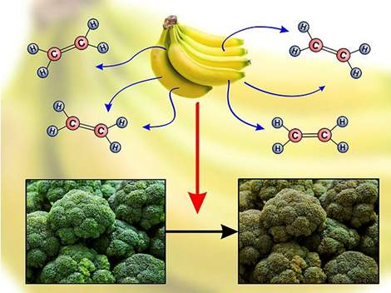
Kenmerken van verse, plantaardige producten
Programma
Les 4 Ethyleen

Slide 7
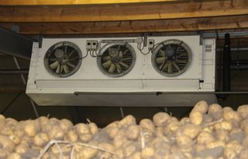
Kenmerken van verse, plantaardige producten
Programma
Les 5 Koeling
Veldwarmte
Ademhalingswarmte
Koelcapaciteit

Slide 8
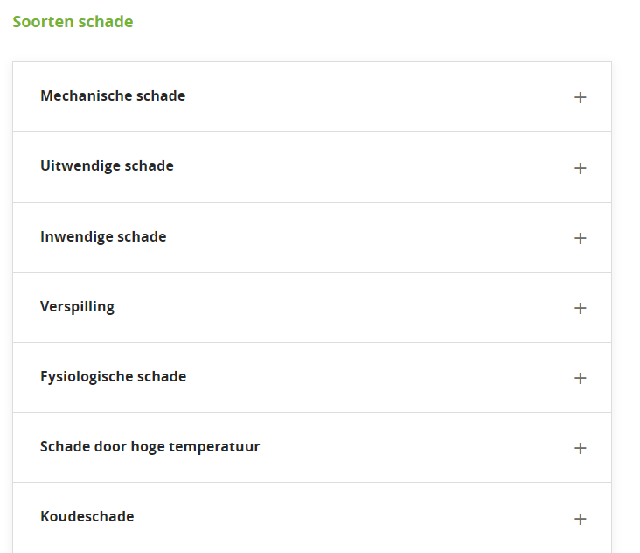
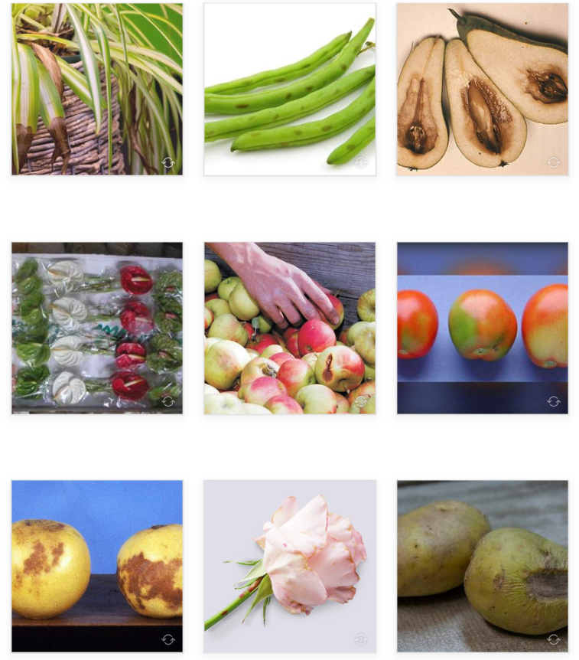
Kenmerken van verse, plantaardige producten
Programma
Les 6 Derving

Slide 9
Kenmerken van verse, plantaardige producten
GROEPSOPDRACHT
Succes met de toets!

